Slide 1
Проектиране, разработка на много-платформена мобилна информационна система за прилагане на гъвкави методологии в проекти с отворен код

Slide 2
Гъвкави методологии и отворен код
Комуникация
Обратна връзка
Кратък цикъл за разработка
Пълна автоматизация
Прозрачност

Slide 3
Канбан и Скръм в GitHub
Артефакти
Задачи -> issues
Табло -> labels
Спринт -> milestone
Инструменти
HuBoard
TeamPulse
Aha!
(Нямат мобилни версии)

Slide 4
Платформи за разработка на много-платформени мобилни приложения
Разработване за:
Android
iOS
Windows Phone
Със споделен код
Платформи:
Apache Cordova
Xamarin
ReactNative
NativeScript

Slide 5
Jenkins
Travis
Aha!
HuBoard
Issues
Feedback
Мобилно приложение
<-> GitHub API <->

Slide 6
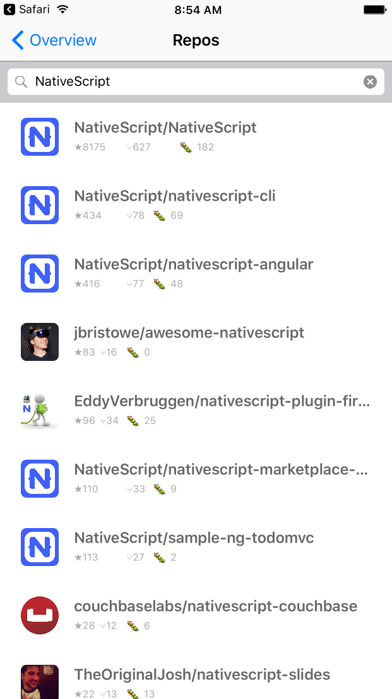
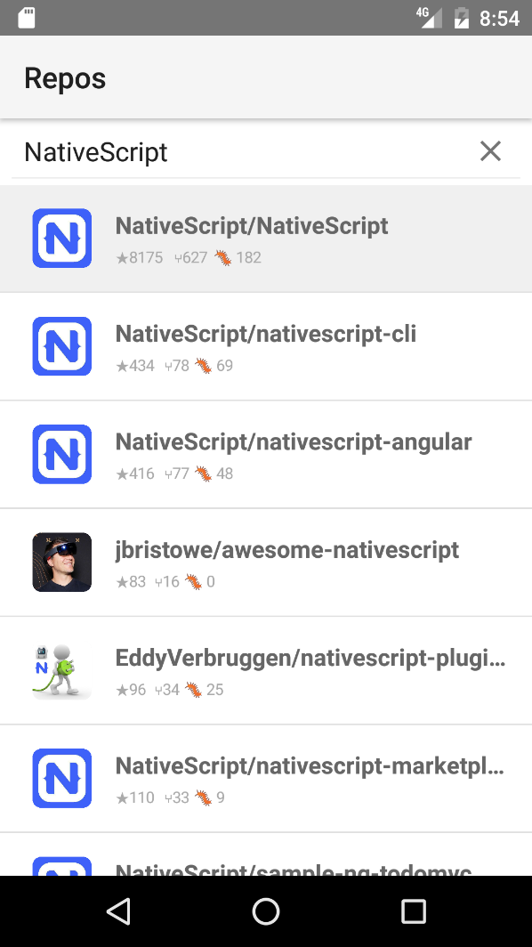

Slide 7
Въпроси

